Slide 1
Оросын Холбооны Улсын нутаг дэвсгэрт бараа оруулах. ОХУ-ын Холбооны гаалийн албанаас гаалийн ажиллагааг автоматжуулах, хялбаршуулах чиглэлд авч хэрэгжүүлж буй арга хэмжээ
ОХУ-ын Холбооны гаалийн албаны Гаалийн хяналтын зохион байгуулалтын ерөнхий газрын орлогч дарга Тебенков Алексей Владимировичийн илтгэл

Slide 2

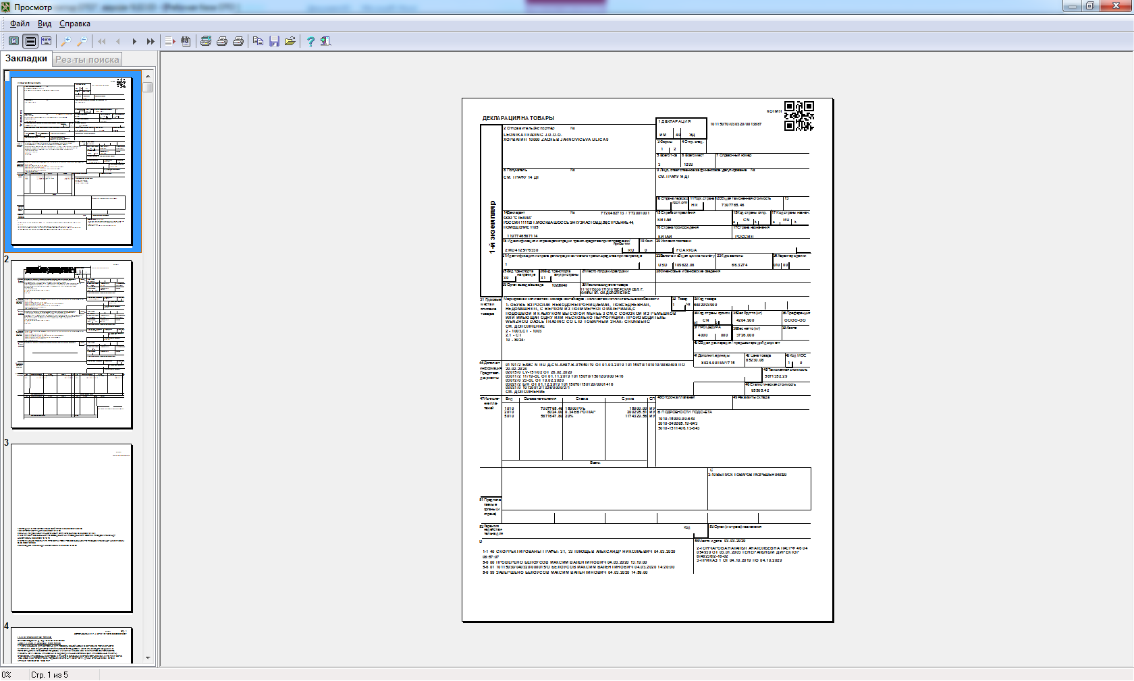

БАРААНЫ ОРУУЛАЛТЫН БИЗНЕС-ПРОЦЕСС
Монгол Улс
хилийн боомтод барааг үзүүлэх
Оросын Холбооны Улс
Илгээгчийн агуулах
Хилийн боомт
гаалийн транзит
Биет хяналтын гаалийн пост
Барааг гаргал
барааны гаалийн мэдүүлэг гаргах
Цахим мэдүүлгийн төв
Хүлээн авагчийн агуулах
Мэдүүлэгч

Slide 3
ЗААВАЛ УРЬДЧИЛАН МЭДЭГДЭХ (УМ)
Оруулахаас 2-оос доошгүй цагийн өмнө
Оруулахаас 2-оос доошгүй цагийн өмнө* |  | * Замын хугацаа 2 цагаас бага бол УМ-ийг явах газраасаа бодитоор гарахаас өмнө ирүүлнэ
Ирэхээс 2-оос доошгүй цагийн өмнө** |  | ** Нислэгийн хугацаа 2 цаг 30 минутаас бага бол УМ-ийг бодитоор хөөрснөөс хойш 30 минутаас хэтрэхгүйгээр ирүүлнэ
Хөлөг онгоц ирэх боомтод орохоор төлөвлөсөн цагаас 6-аас доошгүй цагийн өмнө*** |  | *** Замын хугацаа 6 цагаас бага бол УМ-ийг хөлөг онгоц гарах боомтоосоо бодитоор гарахаас өмнө ирүүлнэ

Slide 4


АВТО ХИЛИЙН БООМТЫН АЖЛЫГ ЗОХИОН БАЙГУУЛАХ ТЕХНОЛОГИ
Боомтод оролт
ХИЛИЙН
ХЯНАЛТ
ТЭЭВЭР БА ГААЛИЙН ХЯНАЛТ
БУСАД ХЯНАЛТЫН ТӨРЛҮҮДИЙГ ЯВУУЛАХ
БАРААГ ГААЛИЙН ТРАНЗИТЫН ЖУРАМД ОРУУЛАХ
Боомтоос гаралт

Slide 5
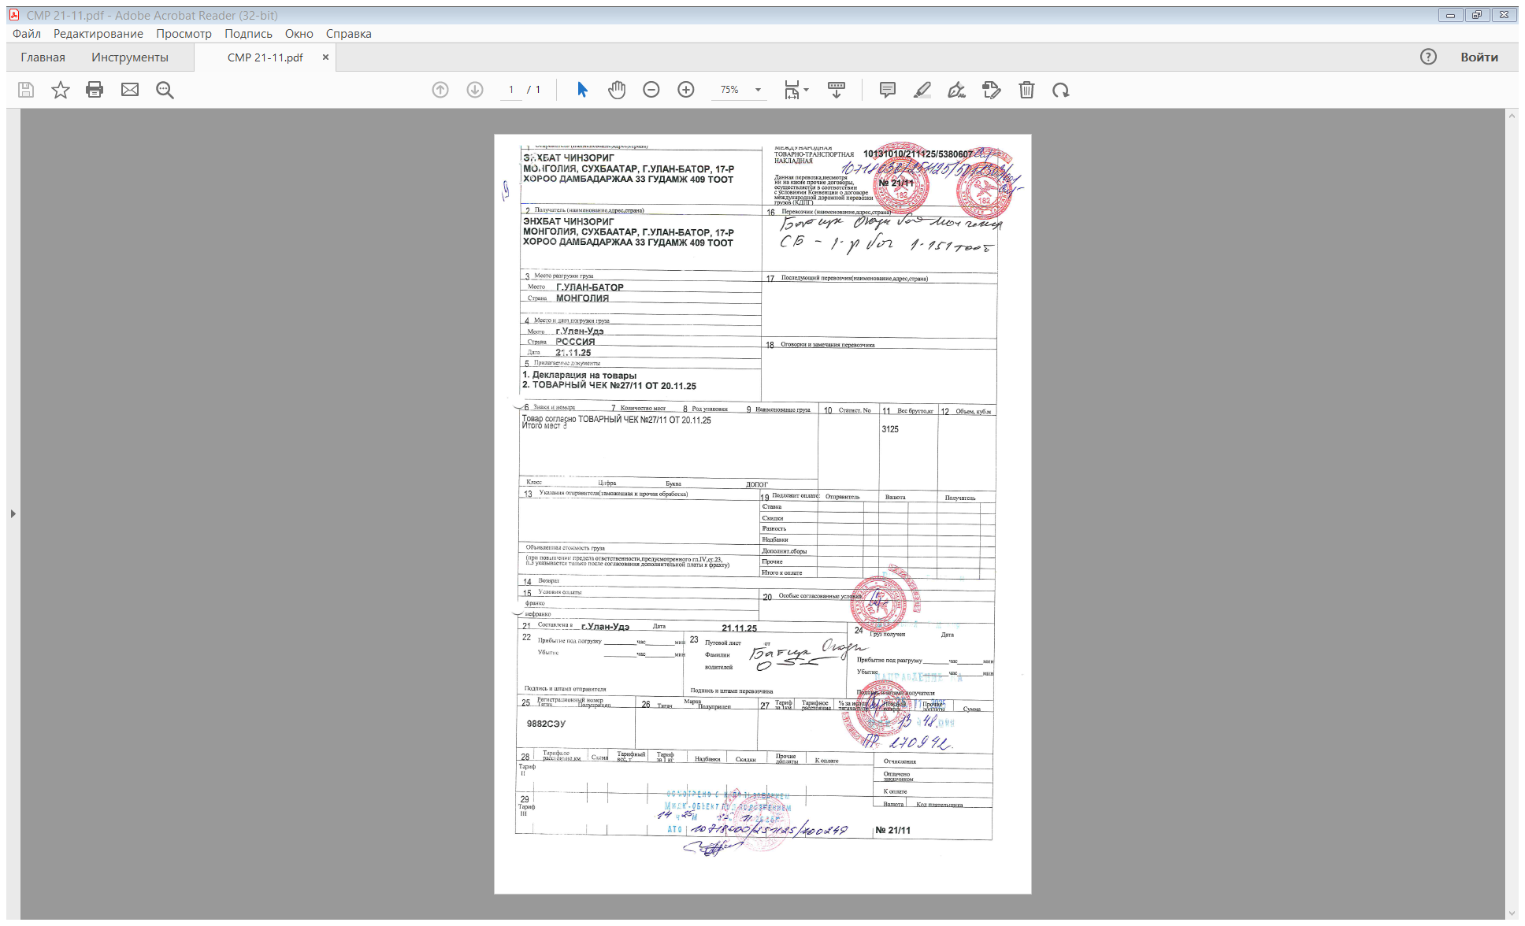
БАРАА ДАГАЛДАХ БАРИМТ БИЧГИЙГ БҮРДҮҮЛЭХЭД ГАРГАДАГ АЛДААНУУД
Ачааны баглаа боодлын тоо ширхэг болон (эсвэл) жинг худал мэдүүлэх нь тээвэрлэгчид захиргааны хариуцлага хүлээлгэх үндэслэл болно
Бодит газрын тоо — 33
2025.11.20-ны өдрийн №27/11 БАРААНЫ ЧЕК"-ийн дагуух бараа Нийт баглаа боодол (место): 8
*ЗЗ — захиргааны зөрчил

Slide 6





ГААЛИЙН ТРАНЗИТЫН ЖУРАМ
Хилийн боомтод хяналт хийх
Цахим дамжин өнгөрөх мэдүүлгийн дугаарыг мэдэгдэх эсвэл ТИР карнет (Олон улсын авто тээврийн дэвтэр)-ийг үзүүлэх
Барааг дамжин өнгөрөх горимд байршуулах
Бараа хүргэх газарт хяналт тавих
Бараа ирсэн үеэс хойш 4 цагаас хэтрүүлэхгүйгээр дамжин өнгөрөх хөдөлгөөнийг дуусгавар болгох
Барааг түр хадгалах агуулахад байршуулах
Транзитын цахим мэдүүлэг
E-TRANSIT DECLARATION

Slide 7












ГААЛИЙН МЭДҮҮЛЭГ ГАРГАХ
8 бүс нутгийн цахим гааль болон Цахим мэдүүлгийн төвүүд.
Балтын, Новороссийск, Владивосток, Төвийн акцизын, Төвийн эрчим хүчний, Москва, Калининград мужийн гаалийн газарт байрлах 7 Цахим мэдүүлгийн төв.
Москвагийн агаарын зангилааны 1 Цахим агаарын тээврийн гааль.
16 цахим мэдүүлгийн төв

Slide 8
2025 ОНД ГААЛИЙН ЖУРМЫГ АВТОМАТЖУУЛАХ БА ХЯЛБАРШУУЛАХ
Бүрдүүлэлтийн хугацаа:
Импортын үед 51 мин. Экспортын үед 16 мин.
Гаалийн бүрдүүлэлт
81,6% автомат бүртгэл
86,4% автомат бүртгэл
Автоматжуулалт
27,9% автомат гаргалт
91,91% барааны мэдүүлэг 4 цагийн дотор гаргалт
96,46% бүрдүүлэгдсэн
Цахим транзит
81,55% автомат бүртгэл
53,49% автоматжуулсан гаргалт

Slide 9

МОНГОЛ УЛСЫН ГААЛИЙН БАЙГУУЛЛАГАТАЙ ХАМТАРСАН ТӨСЛҮҮД
• Гаалийн бүрдүүлэлтийг хялбарчлах олон улсын төслүүд
• Боомт дахь гаалийн хяналтын үр дүнг харилцан хүлээн зөвшөөрөх (БГХҮХЗ)
• Итгэмжлэгдсэн аж ахуйн нэгж (ИААН)-ийн статусыг харилцан хүлээн зөвшөөрөх
  2023 он — хамтарсан ажлын эхлэл.
  2023-2025 он — Итгэмжлэгдсэн аж ахуйн нэгжийн (ИААН) институтуудыг харьцуулж, валидаци хийх.
• 2025-2026 он — ИААН-ийг харилцан хүлээн зөвшөөрөх тухай олон улсын хэлэлцээрийн төслийг боловсруулж, зөвшилцөх.
• Хэлэлцээрийн төслийг гарын үсэг зурахад бэлтгэж байна
• Үндэслэл: БГХҮХЗ-ийг хэрэгжүүлэх тухай 2021 оны 12 дугаар сарын 16-ны өдрийн Протокол.
• Хилийн боомт: Хиагт (ОХУ), Алтанбулаг (Монгол Улс) олон улсын авто замын боомт.
• Илрүүлэлт: Цахим манифестийн дугаараар.
• Нэр төрөл: 51 байрлал (ОХУ-ын экспорт), 28 байрлал (Монгол Улсын экспорт).
• Хүлээгдэж буй үр дүн: Хилийн боомт дахь гаалийн хяналтын арга хэмжээг багасгах.

Slide 10
АНХААРАЛ ХАНДУУЛСАНД БАЯРЛАЛАА!

